Slide 1
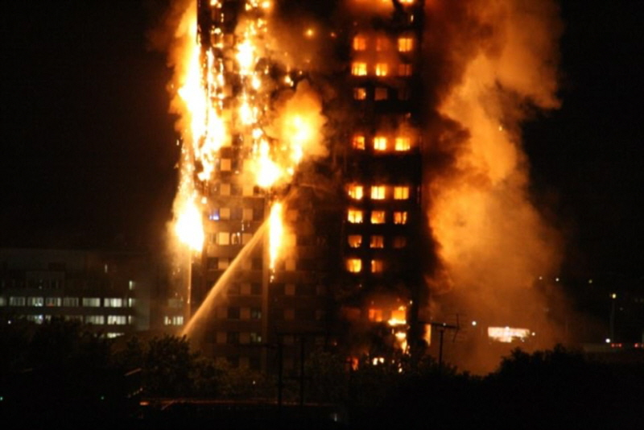
AR(증강현실) 재난 대피
훈련 시뮬레이션
AR 부시기 팀
김홍준 20140127
변성욱 20140249
이동기 20130947
이재상 20161440

Slide 2
개요
개발 환경
기능 설명
문제점
향후 계획
목차

Slide 3
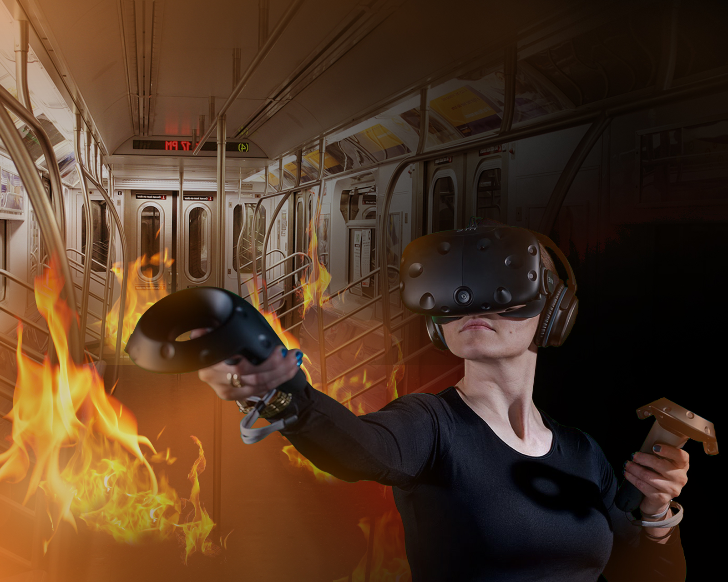
개요
사용자와 밀접한 공간에서 플레이 할 수는 없을까?

Slide 4
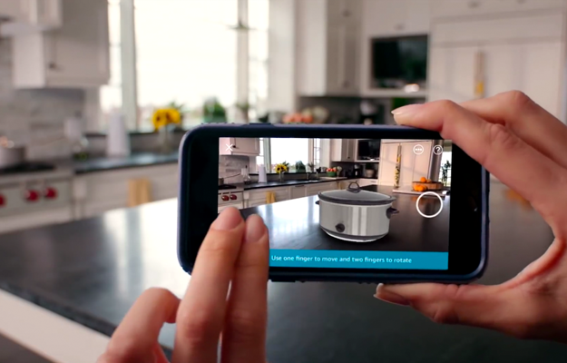
개요
AR(Augmented Reality)으로 재난 상황을 구현하여, 사용자가 재난 대피법을
친숙한 게임 형식을 통해 보다 쉽게 몸에 익히도록 하자.

Slide 5
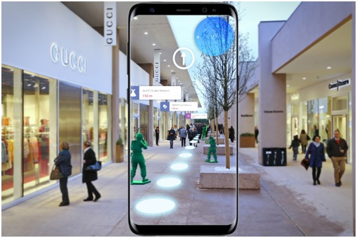
개요
위치기반 AR
장소에 제약이 있다!
집이면 집, 학교면 학교.
어느 한 공간에서만 플레이가 가능하다.

Slide 6
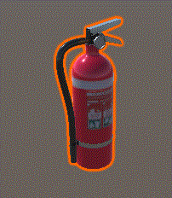


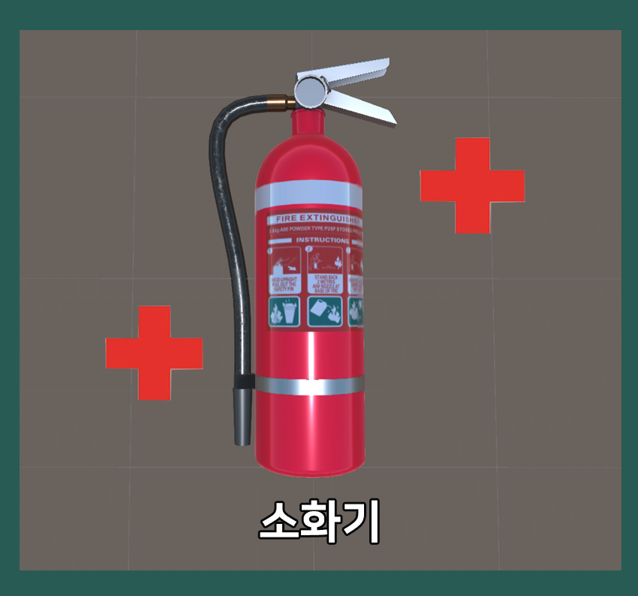

개요
마커 기반 AR

Slide 7
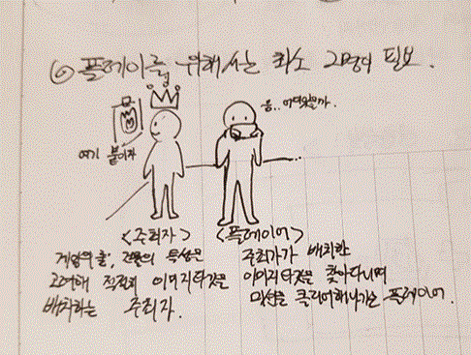
개요
초기 설정

Slide 8


개요
마커를 어디에 붙일까..
어디에 있을까? 찾아보자
기획자
참가자

Slide 9

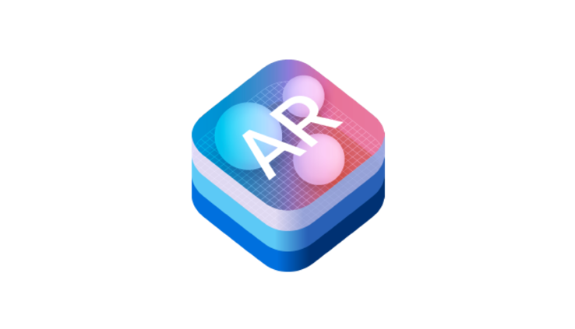



개발환경

Slide 10












개발환경
Notes:
저희 개발환경입니다.
메인동작, 핵심기능 = 유니티
UI디자인,인터페이스 = 포토샵 ,일러스트레이터
DB,서버 = 카페24,파일질라, mysql
외에 모든문서들을
깃허브로 버전관리하였습니다. (사실 버전관리 찐찐,막,레알,참,트루,ㄹㅇ로함)

Slide 11
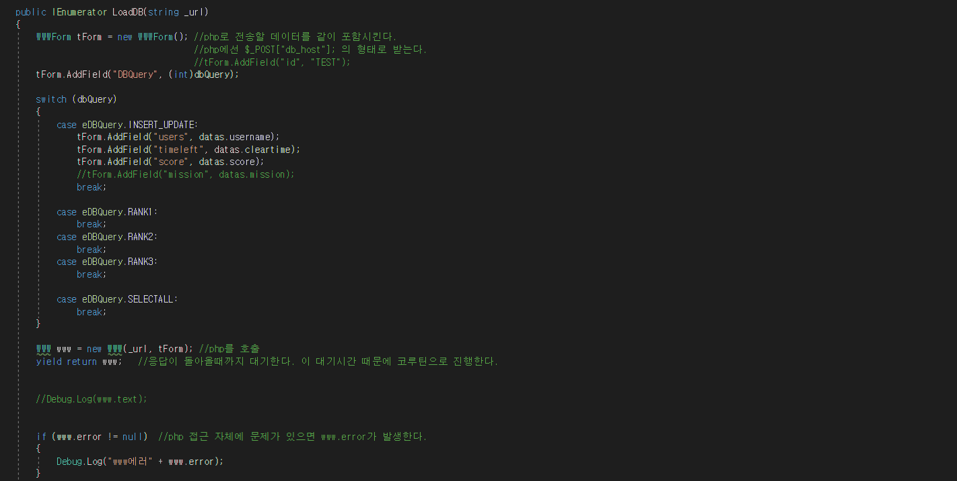



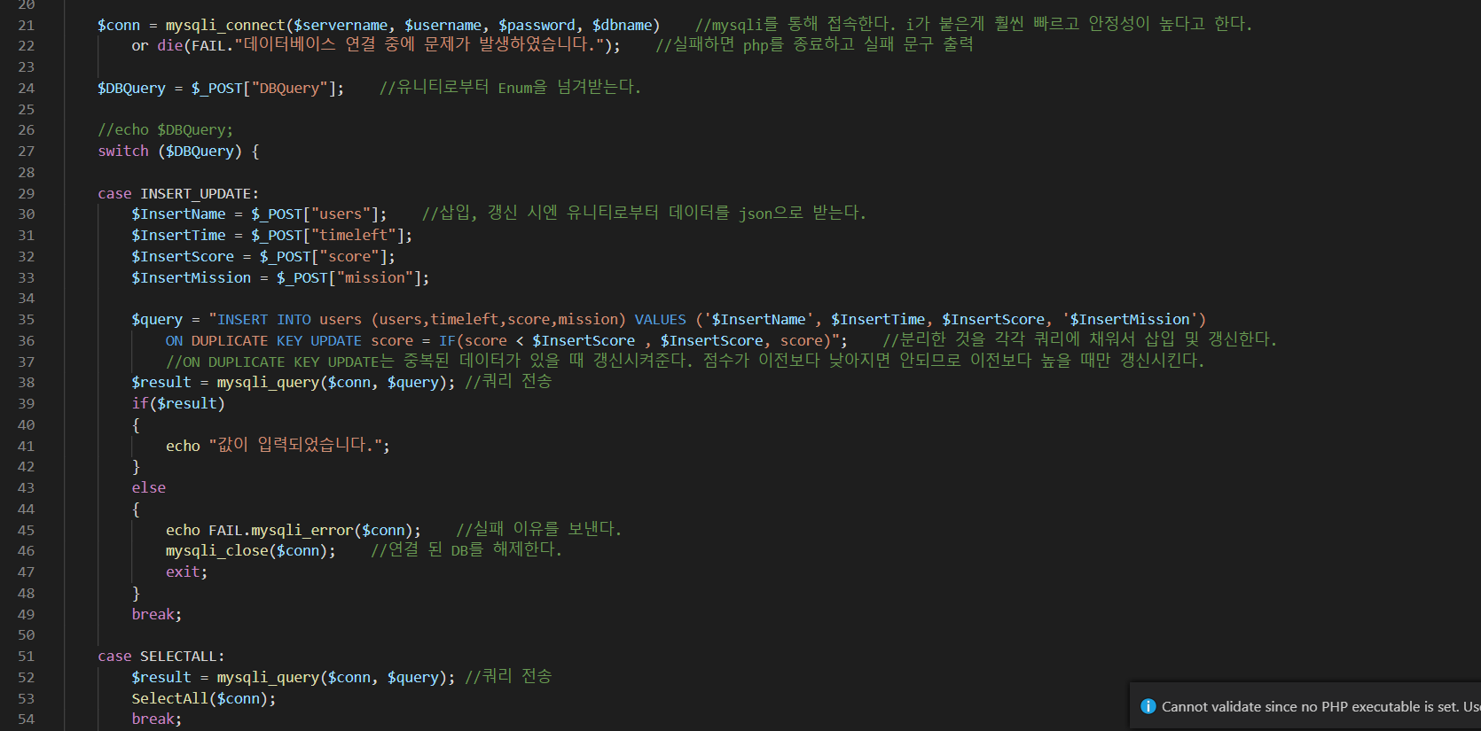
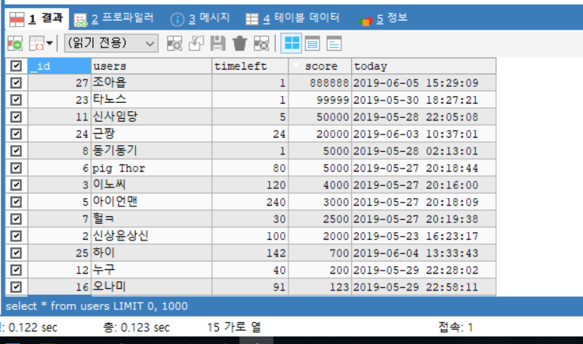

개발환경
Notes:
기존서버는 공유기에서 직접개설한 서버로 운영을 하였는데
추후 확장성과 안전성을 고려하여 사설 서버인 cafe24를 사용하였습니다.
시뮬레이션내에 필요한 데이터들은
Unity C#스크립트에서 서버에 저장된 php 파일을 호출하여
DB mysql 에서 저장된 데이터들을 가져오고 다시 C# 으로 Json형식으로 가져옵니다.

Slide 12
개발환경
Notes:
화재 상황을 우선적으로 구현하는 중이며, 방학 기간 동안 오브젝트를 클릭하면 정보를 확인하거나 실행되는 것이 제대로 동작하는지 확인하기 위해 프로토타입으로 앱을 제작하였다.

Slide 13
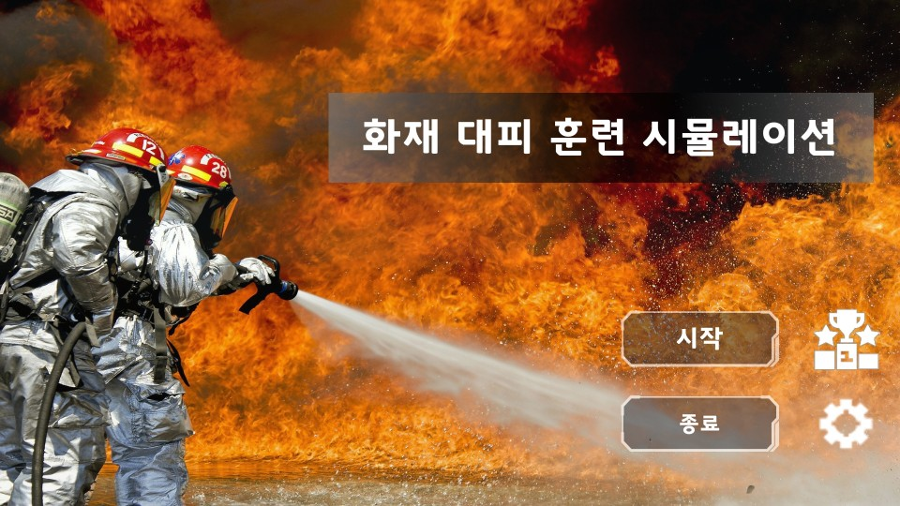
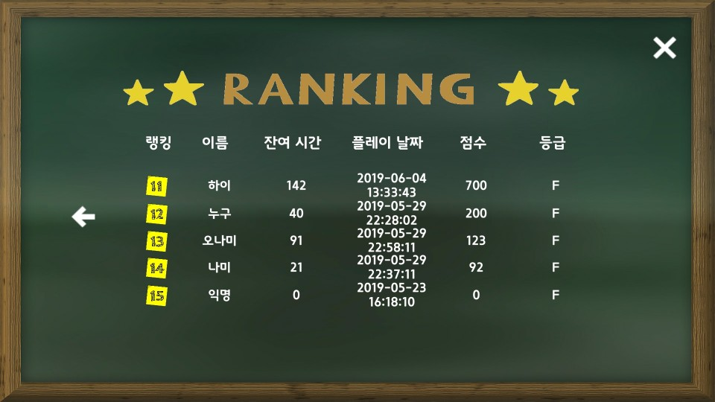
기능설명
메인화면
랭킹 확인
Notes:
시작화면 -> 랭킹 확인
랭킹 페이지 이동
x버튼을 누르면 시작 화면으로 돌아감.
오른쪽 화살표를 누르면 다음 페이지로 넘어가게 되고 6-10 까지의 랭킹을 표시함. 랭킹 페이지는 총 3페이지로 1-15등 까지의 랭킹을 표시할 수 있음.

Slide 14
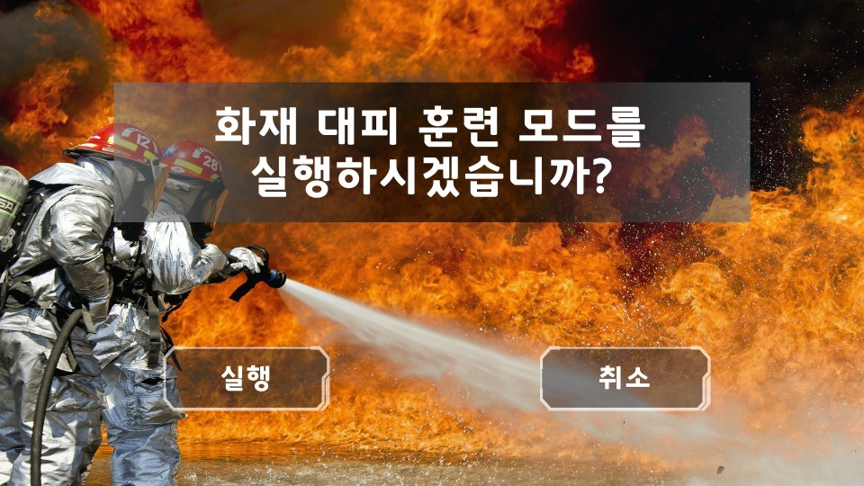
기능설명
Notes:
실행 버튼 -> 튜토리얼 실행
취소 버튼 -> 시작 화면으로 되돌아감

Slide 15
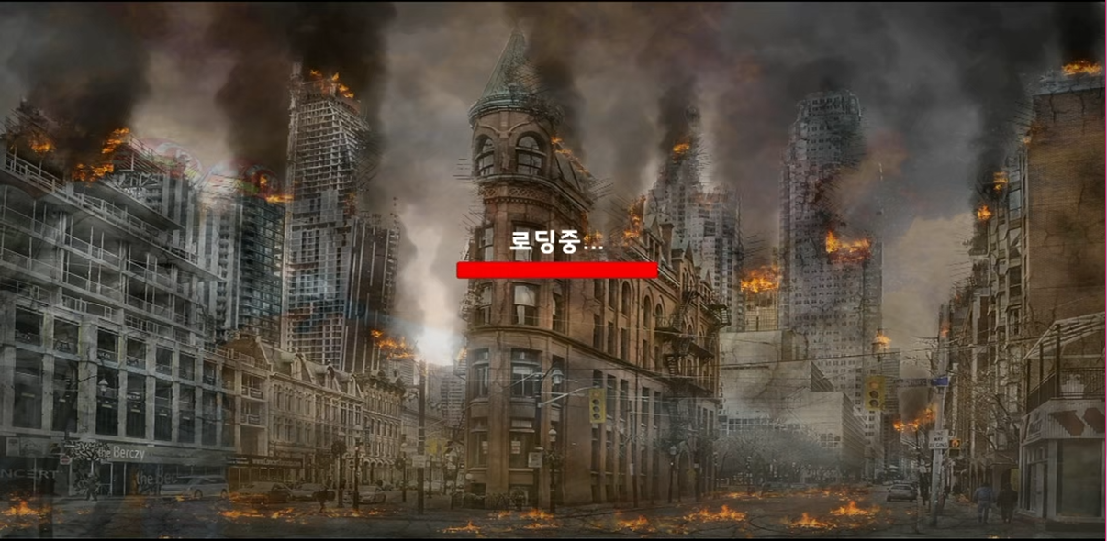
기능설명
Notes:
씬과 씬 사이 로딩하는 시간을 채우기 위해 로딩 진행 상황을 보여주는 패널을 추가하였습니다

Slide 16
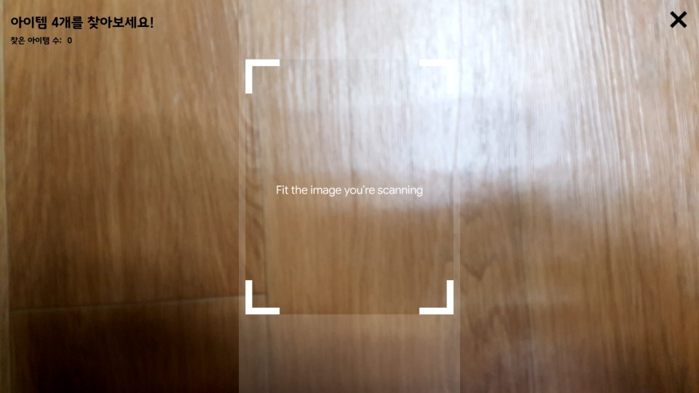
기능설명
튜토리얼
Notes:
위의 화면은 튜토리얼의 초기화면임

Slide 17
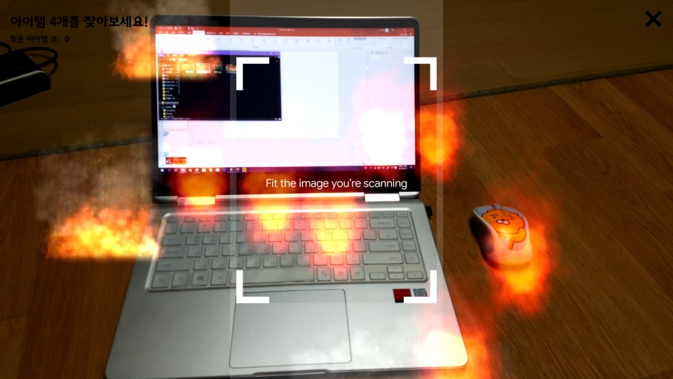
기능설명
Notes:
화면의 가상의 불이 생성됨을 확인할 수 있음.

Slide 18
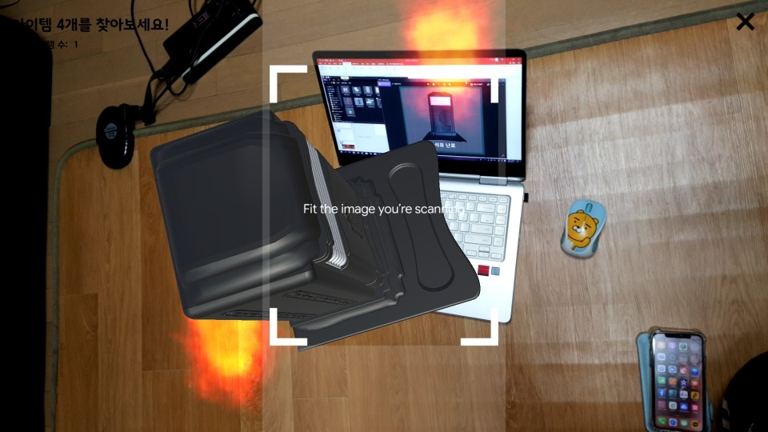
기능설명
Notes:
마커를 화면 가운데 네모난 공간에 맞추면 마커를 인식해서 가상의 오브젝트를 화면에 띄워줌. 인식된 오브젝트 수의 따라 왼쪽 위의 숫자가 바뀜

Slide 19
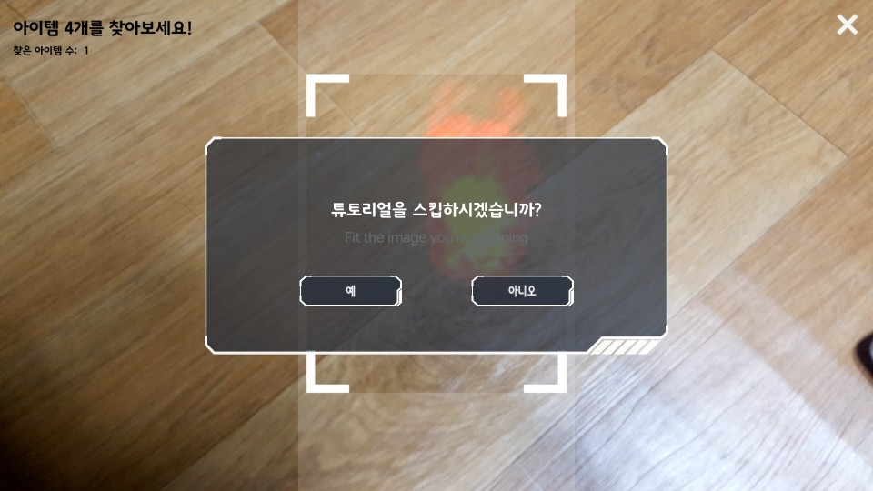
기능설명
Notes:
마커를 4개를 인식 시킨 경우나 화면의 오른쪽의 x버튼을 누르면 튜토리얼을 끝낼 수 있음

Slide 20
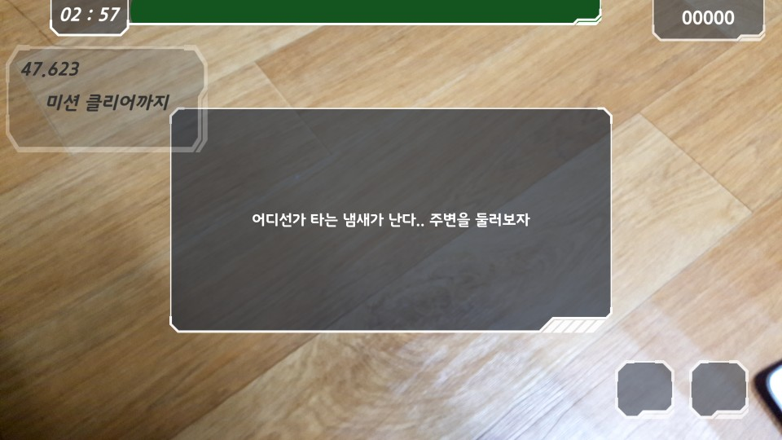
기능설명
첫번째 미션
Notes:
메인화면이 나오면 첫번째 미션이 시작된다. 현재 총 진행시간은 3분으로 지정해 놓은 상태이다.

Slide 21
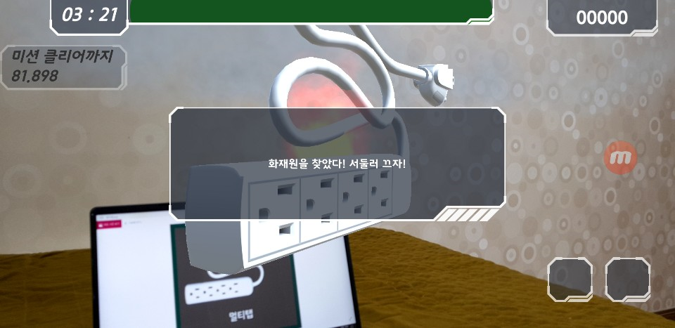
기능설명
Notes:
메인화면이 나오면 첫번째 미션이 시작된다. 현재 총 진행시간은 3분으로 지정해 놓은 상태이다.

Slide 22
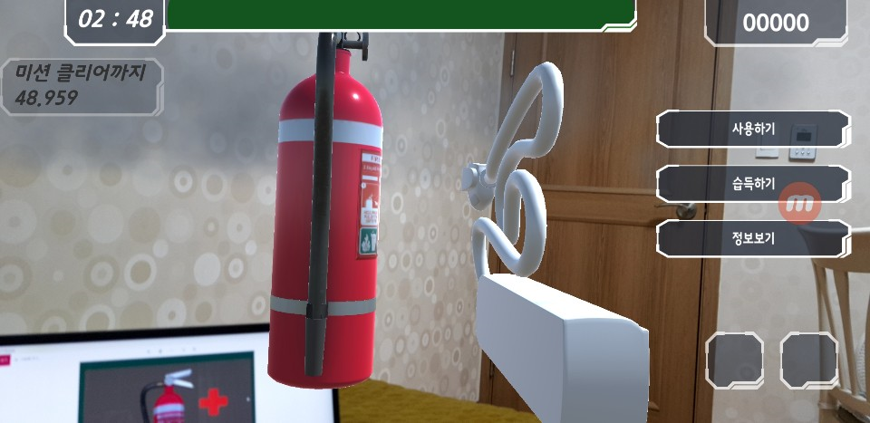
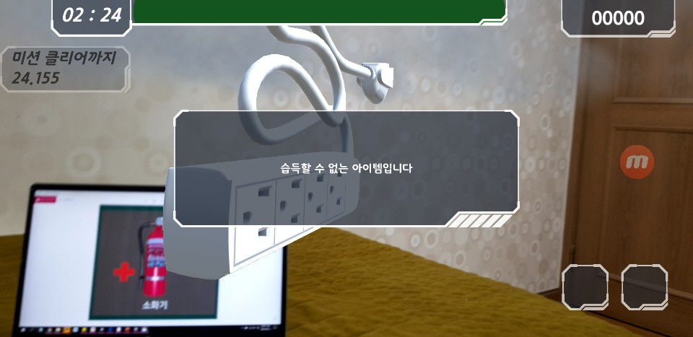
기능설명
아이템 사용
Notes:
메인화면이 나오면 첫번째 미션이 시작된다. 현재 총 진행시간은 3분으로 지정해 놓은 상태이다.

Slide 23
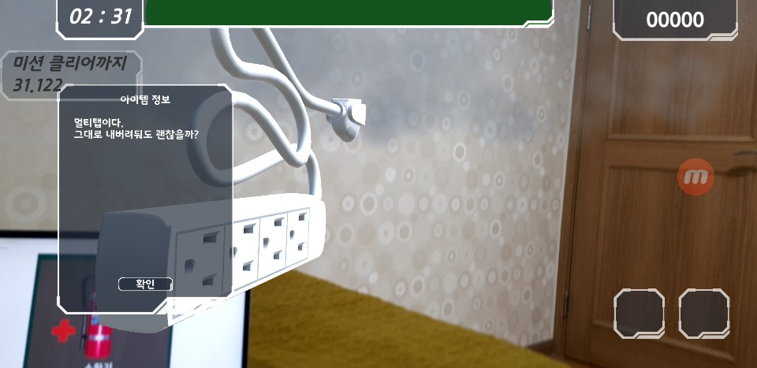
기능설명
아이템 습득
Notes:
메인화면이 나오면 첫번째 미션이 시작된다. 현재 총 진행시간은 3분으로 지정해 놓은 상태이다.

Slide 24
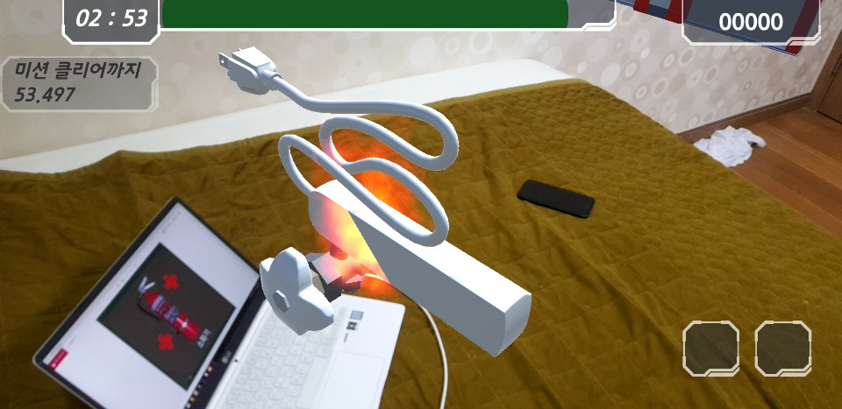
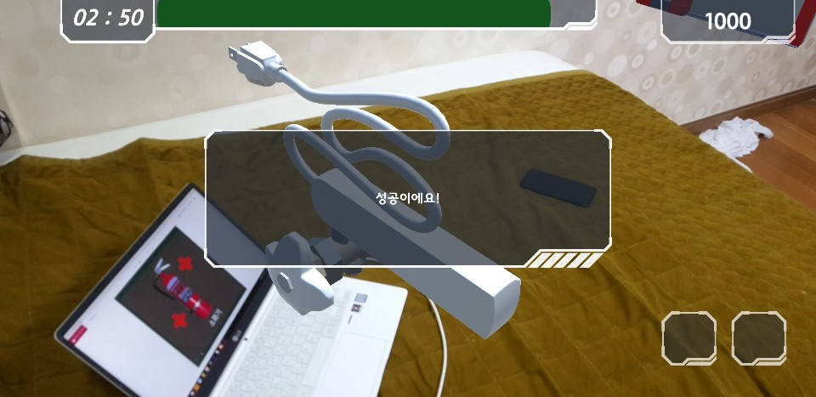
기능설명
Notes:
메인화면이 나오면 첫번째 미션이 시작된다. 현재 총 진행시간은 3분으로 지정해 놓은 상태이다.

Slide 25
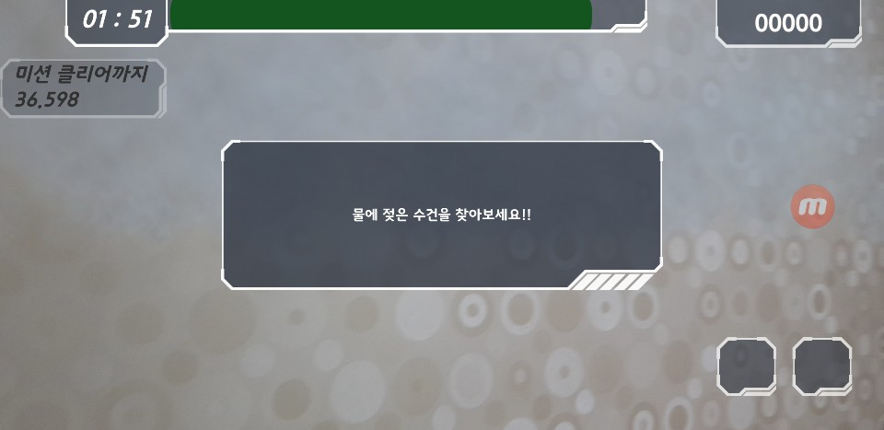
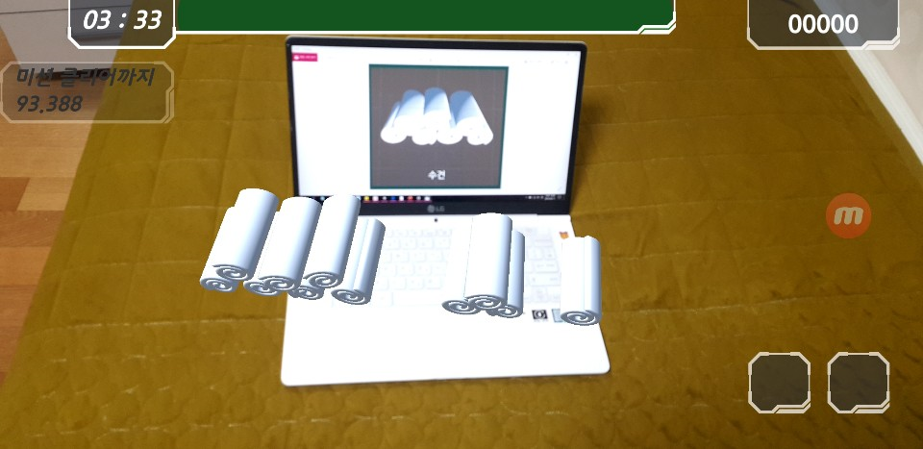
기능설명
두 번째 미션
Notes:
메인화면이 나오면 첫번째 미션이 시작된다. 현재 총 진행시간은 3분으로 지정해 놓은 상태이다.

Slide 26
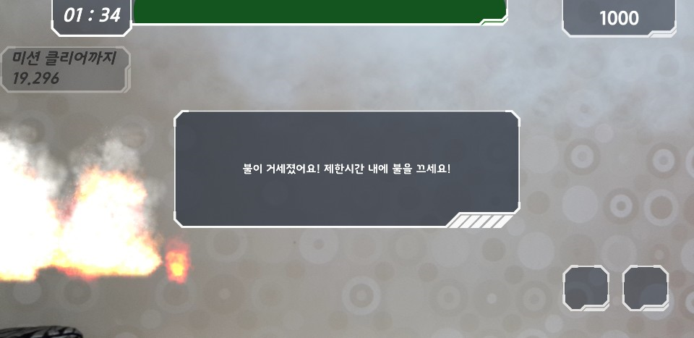
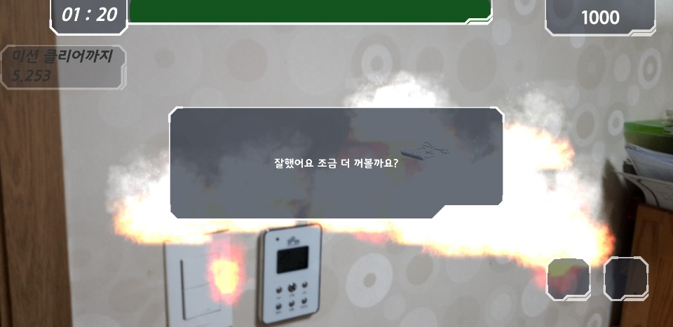
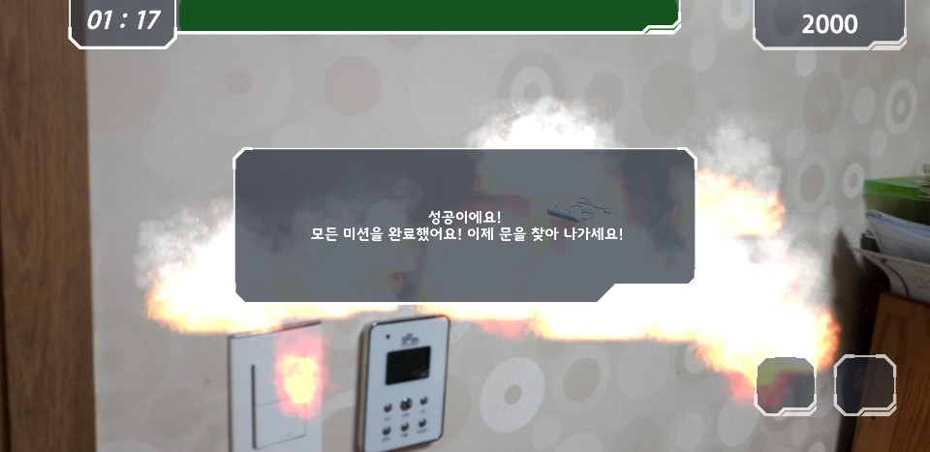
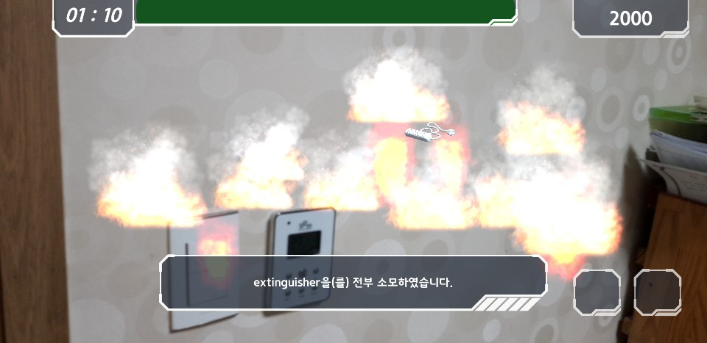
기능설명
세 번째 미션
Notes:
메인화면이 나오면 첫번째 미션이 시작된다. 현재 총 진행시간은 3분으로 지정해 놓은 상태이다.

Slide 27
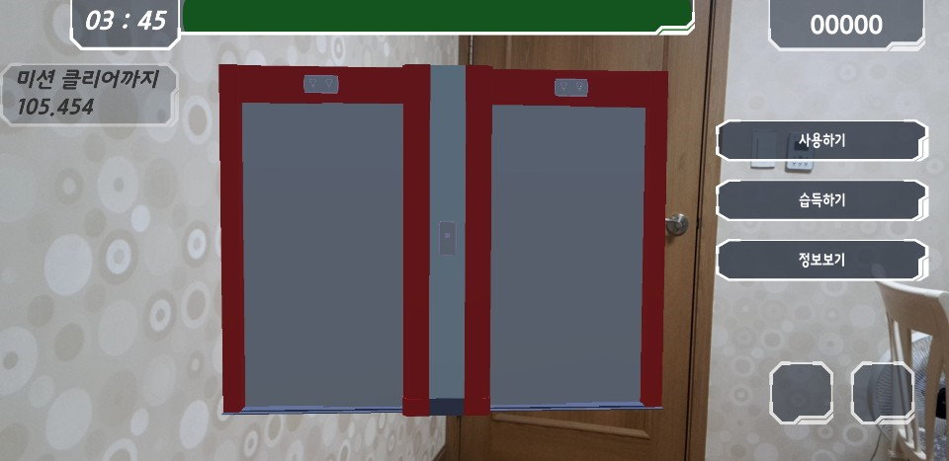
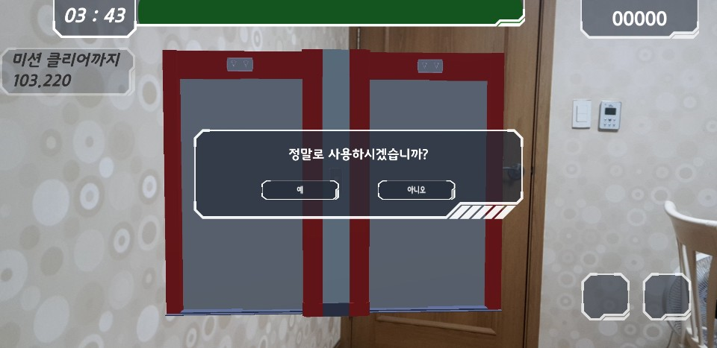
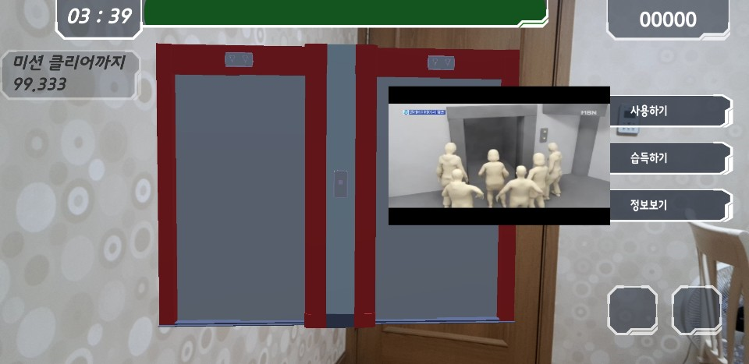
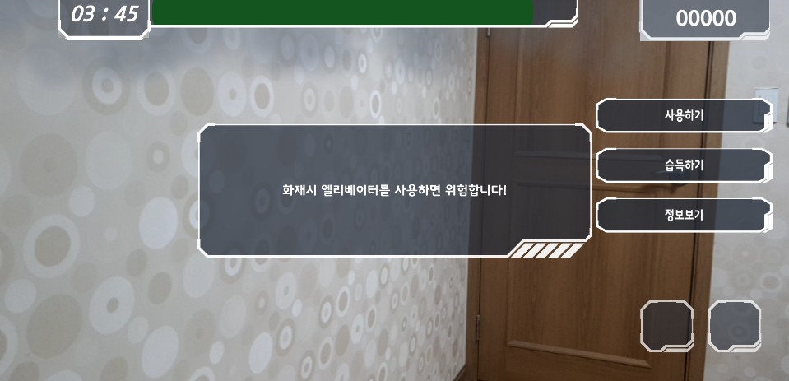
기능설명
Notes:
메인화면이 나오면 첫번째 미션이 시작된다. 현재 총 진행시간은 3분으로 지정해 놓은 상태이다.

Slide 28
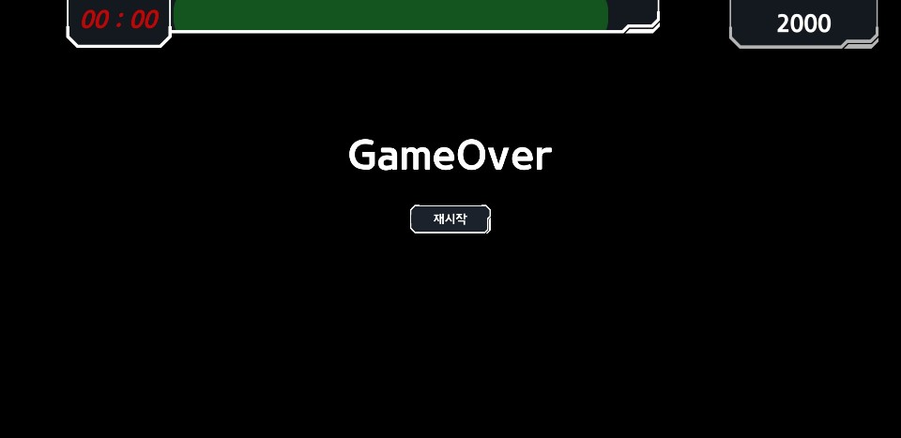
기능설명
Notes:
메인화면이 나오면 첫번째 미션이 시작된다. 현재 총 진행시간은 3분으로 지정해 놓은 상태이다.

Slide 29
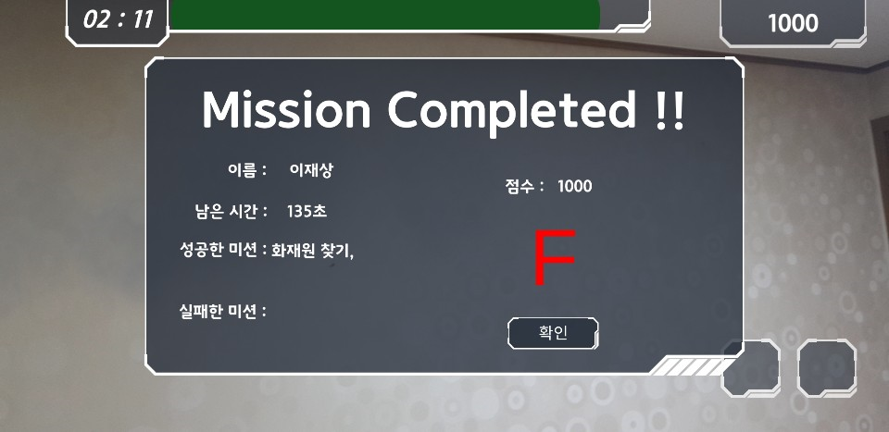
기능설명
Notes:
메인화면이 나오면 첫번째 미션이 시작된다. 현재 총 진행시간은 3분으로 지정해 놓은 상태이다.

Slide 30
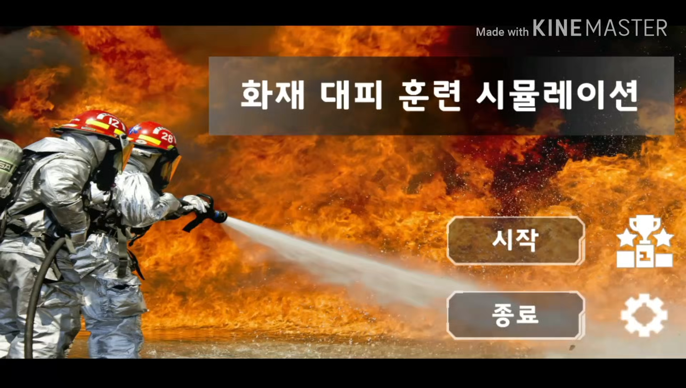
시연
Notes:
메인화면이 나오면 첫번째 미션이 시작된다. 현재 총 진행시간은 3분으로 지정해 놓은 상태이다.

Slide 31
문제점
조원 모두 유니티 엔진을 처음 사용해 수련도가 없었음.
서버를 연동하여 프로그램을 개발이 처음이라 많은 시행착오를 거쳤음.
중간에 사용하는 SDK를 바꾸어 공부를 다시 해야 했음.

Slide 32
향후 계획
Notes:
설정 기능을 추가하여 게임의 사운드 크기 등을 조절할 수 있게 할 예정이다.

Slide 33
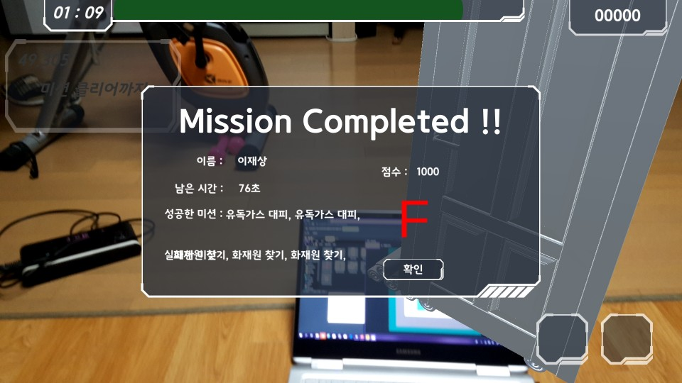
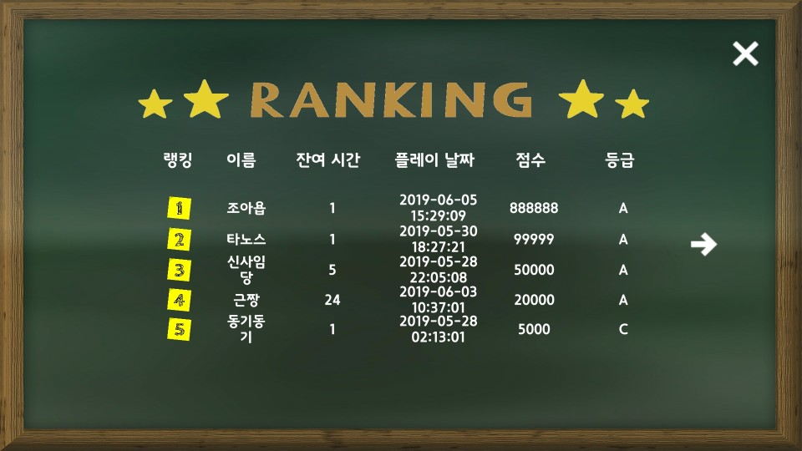
향후 계획
Notes:
게임 완료 후 사용자의 이름을 입력 받을 수 있는 UI를 만들어 사용자가 입력한 이름을 바탕으로 정보가 기록될 수 있게 할 예정이다.

Slide 34
e
감사합니다
Q & A

